Slide 1
Муниципальное дошкольное автономное некоммерческое образовательное учреждение детский сад №11
муниципального образования Кореновский район
«Наставничество как инструмент обеспечения качества дошкольного образования и повышения профессионального мастерства педагогов ДОО ».
Выступление из опыта работы Ватутиной Н.Б.,
старшего воспитателя
2023г

Slide 3
2023 год -молодых педагогов-4 человека

Slide 4
Нормативной правовой основой организации наставничества в Учреждении является
Федеральный закон от 29.12.2012 N 273-ФЗ «Об образовании в Российской Федерации»;
Положение о наставничестве в МДАНОУ д/с №11 МО Кореновский район утвержденное Приказом заведующего от 08.08.2022 № 64 О\Д;
Приказ заведующего учреждением о наставничестве от 08.08.2022 № 64 О\Д.

Slide 5
Наставничество устанавливается над следующими
категориями педагогов
педагоги, не имеющие трудового стажа педагогической деятельности в образовательных учреждениях;
педагоги, не имеющие квалификационной категории;
выпускники очных, очно-заочных (вечерних) высших и средних специальных учебных заведений, имеющие трудовой стаж педагогической деятельности менее 5-ти лет;
студенты очно-заочных (вечерних) форм обучения.

Slide 6
Пять критериев, чтобы выбрать наставников
Высокий профессионализм, наличие опыта и педагогических
знаний, которые значительно выше должностных
компетенций подшефного педагога.
2. Умение легко и доступно передавать свои знания,
методики и опыт их применения на практике новичкам.
3. Личное желание заниматься наставничеством.
4. Признание и авторитет у руководителя и педколлектива, способность оказывать влияние на всех участников процесса обучения.
5. Наличие таких личностных качеств, как ответственность и организованность.

Slide 7
Цели наставничества:
Помощь новым педагогам в адаптации, чтобы они как можно скорее вышли на плановые результаты работы.
Реализация обучения на рабочем месте.
Передача как формальных, так и неформальных приемов, подходов.
Понимание и принятие всеми сотрудниками норм корпоративной культуры.

Slide 8
Задачи:
адаптировать наставляемых к условиям осуществления трудовой деятельности;
удовлетворить потребность наставляемых в непрерывном образовании и оказывать им помощь в преодолении профессиональных затруднений;
способствовать формированию индивидуального стиля творческой деятельности начинающих педагогов;
помочь наставляемым внедрить современные подходы и передовые педагогические технологии в образовательный процесс.

Slide 9
Добровольность и
целеустремленность
работы наставника
Контакт
наставника и
молодого специалиста
Личный пример
наставника
ПРИНЦИПЫ
Доброжелательность
и взаимное
уважение
Направленность плановой деятельности
наставника на воспитание и
профессиональное
становление молодого специалиста
Уважительное
отношение к
мнению
подшефного

Slide 10
Правила общения с наставляемым
Не приказывать
Не угрожать
Не проповедовать
Не поучать
Не подсказывать решения
Не выносить суждений
Не оправдывать и не оправдываться
Не ставить «диагноз»

Slide 11
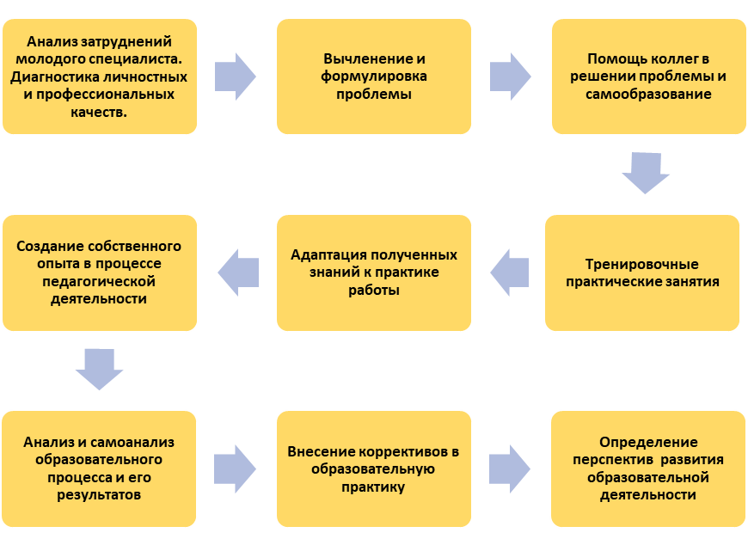
Алгоритм деятельности педагога-наставника

Slide 12
Условия успешной адаптации
молодого педагога
Осуществление адаптации в непрерывной связи с процессом личностного и профессионального развития педагога.
Максимальный учет личностных особенностей и уровня профессиональной подготовки в организации педагогического труда, активная поддержка личностного и профессионального роста молодого педагога.
Соответствие материально-технического обеспечения образовательного процесса современным требованиям для реализации молодым педагогом инновационных подходов в воспитании и образовании обучающихся.

Slide 13
Наиболее эффективные формы и методы работы наставника с молодым педагогом:
обучение на рабочем месте;
участие в работе методических объединений;
самообразование, включающее самостоятельное изучение образовательной программы;
обучение на курсах повышения квалификации;
просмотр открытых занятий коллег с дальнейшим анализом;
решение и анализ педагогических ситуаций;
обучение составлению подробных планов-конспектов
занятий и т.д.
просмотр и анализ видео занятий педагогов из других регионов в сети интернет .
включение в профессиональные конкурсы.

Slide 14
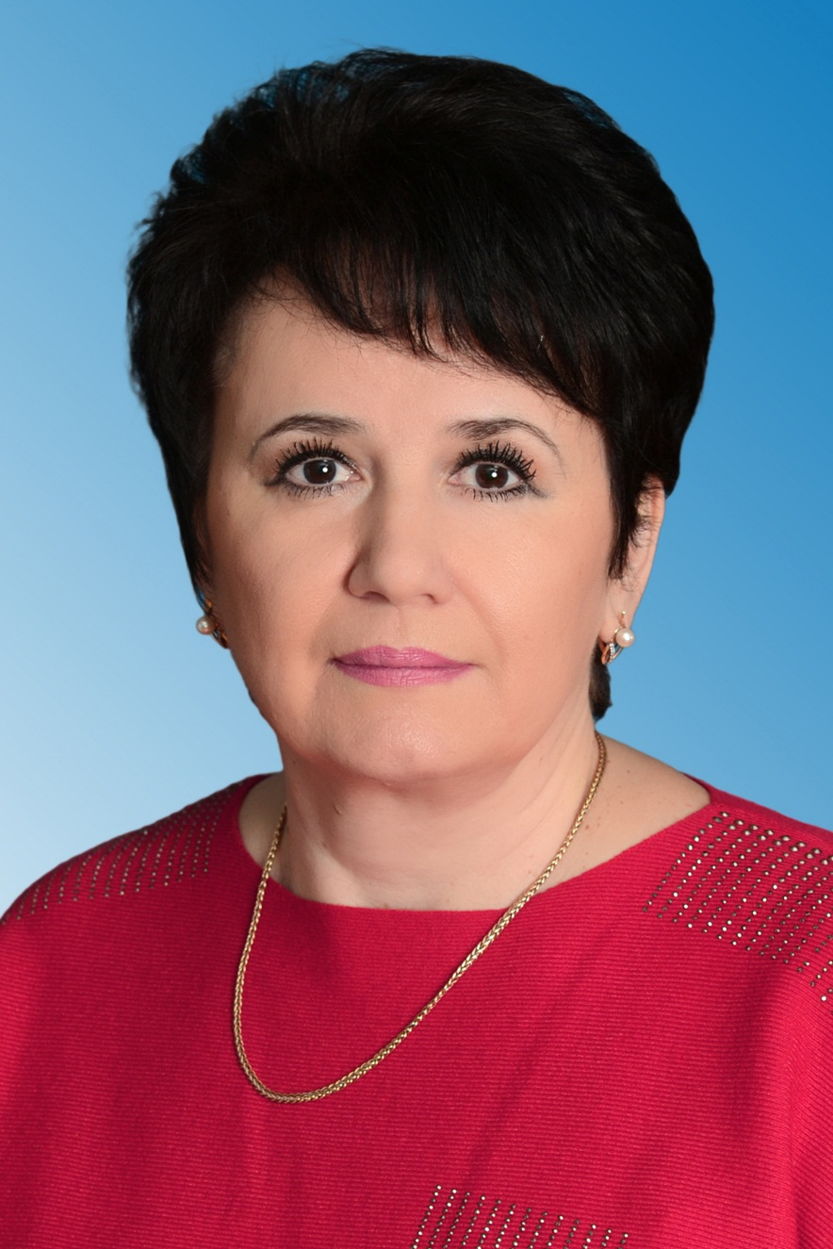
Ватутина Наталия Борисовна
(старший воспитатель высшей квалификационной категории, стаж работы 39 лет - Андреева Анна Сергеевна, воспитатель, стаж работы 1 год
Ватутина Наталия Борисовна- Рощупкина Алла Васильевна, старший воспитатель МДОБУ д/с №6 МО Кореновский район.
Приказ муниципального казенного учреждения «Информационно-методический центр системы образования муниципального образования Кореновский район №12 от 01.09.2022г «О муниципальном наставничестве»

Slide 15
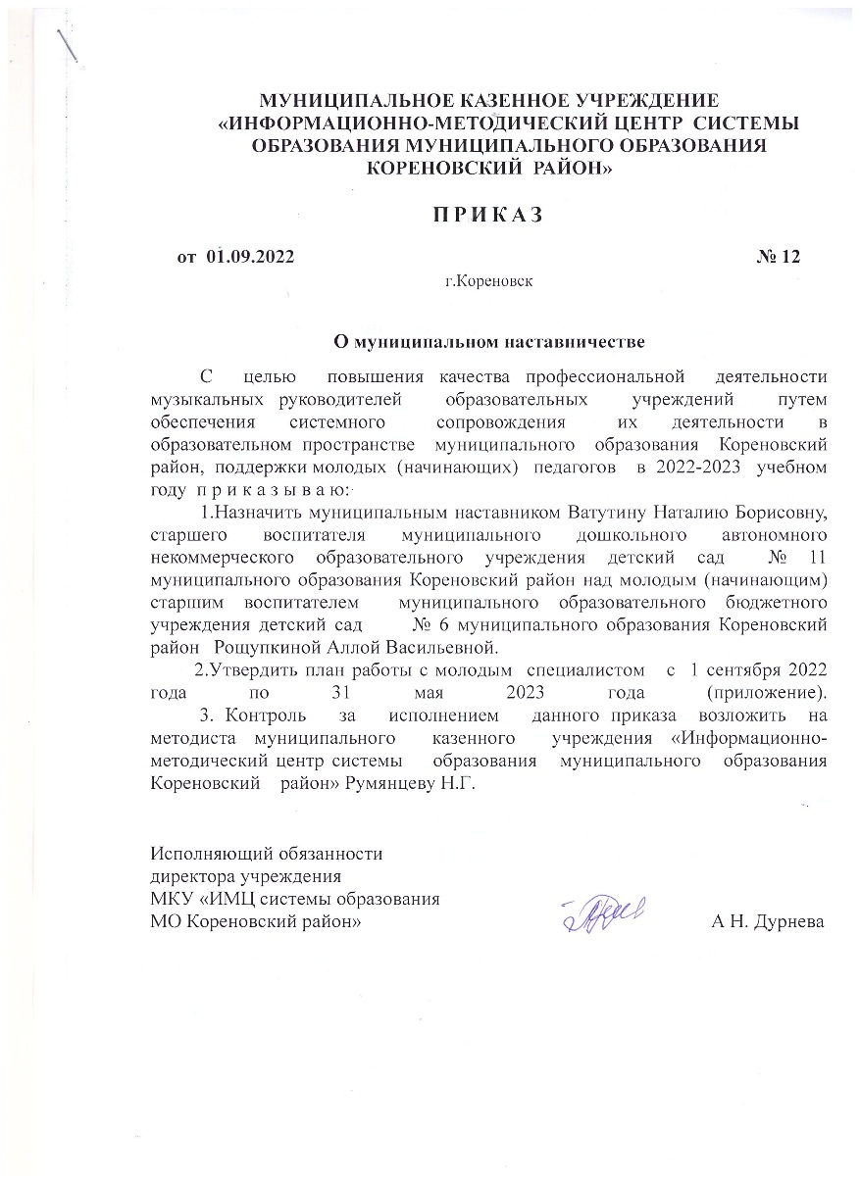
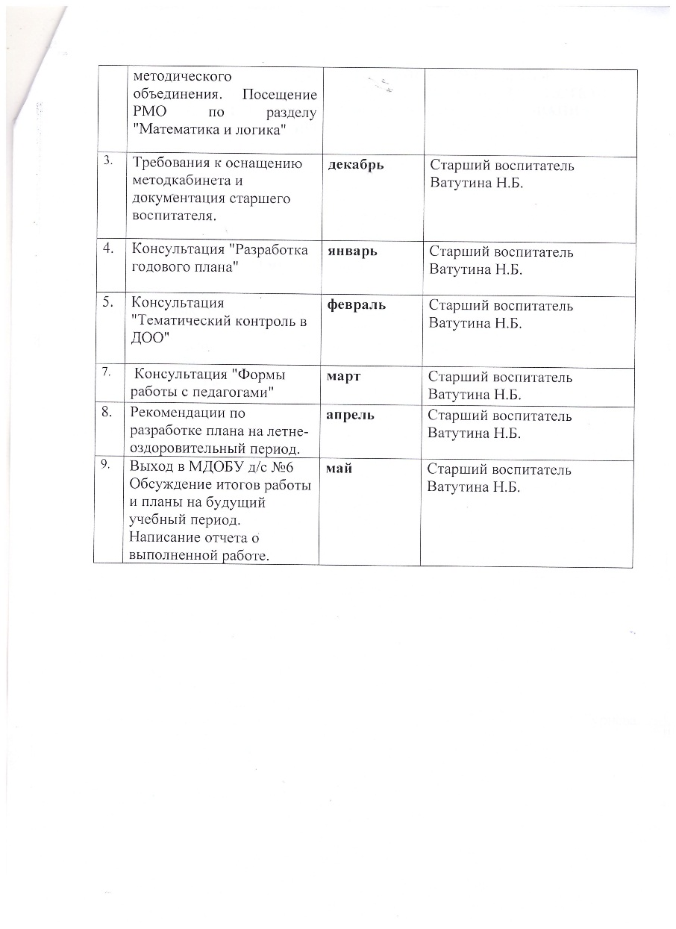
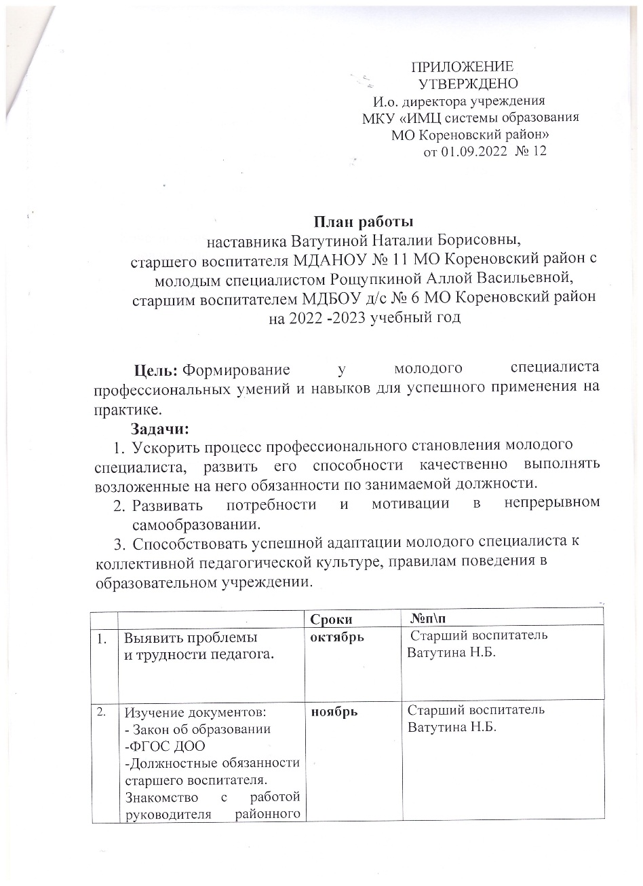

Slide 16
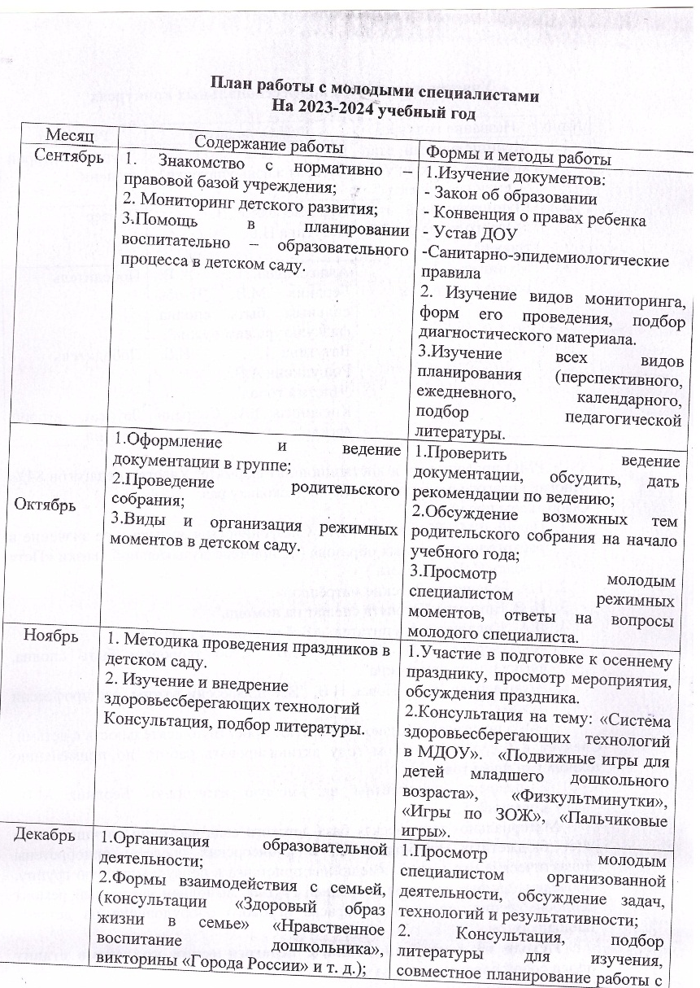
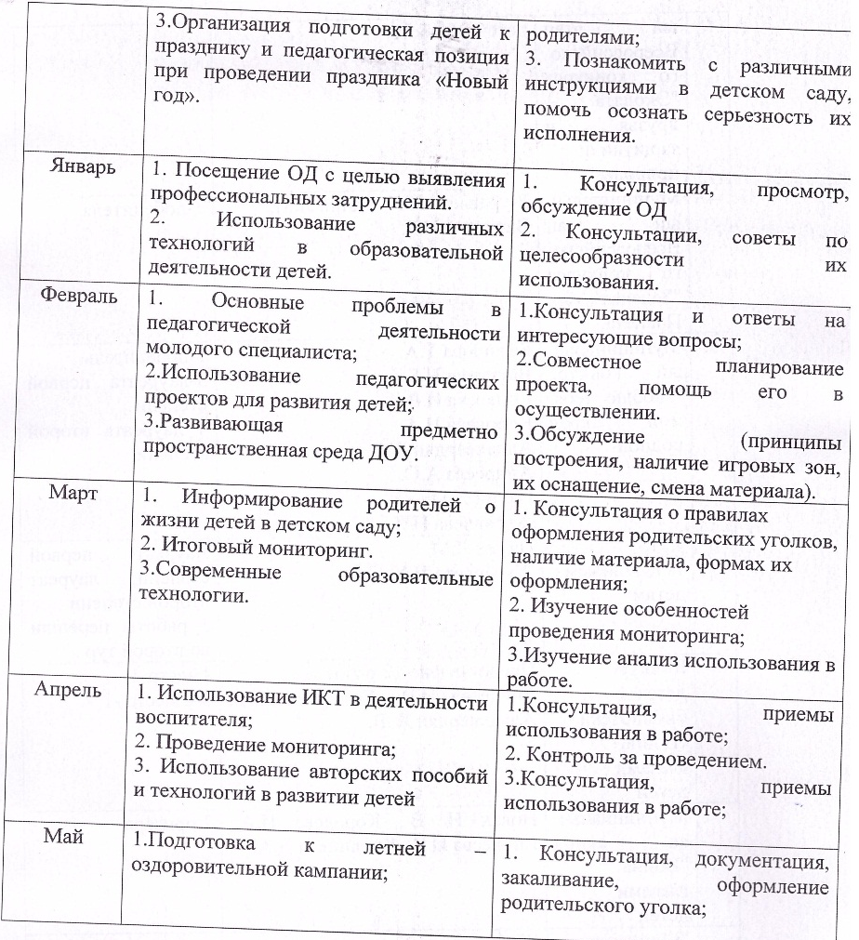
План работы с молодыми специалистами

Slide 17
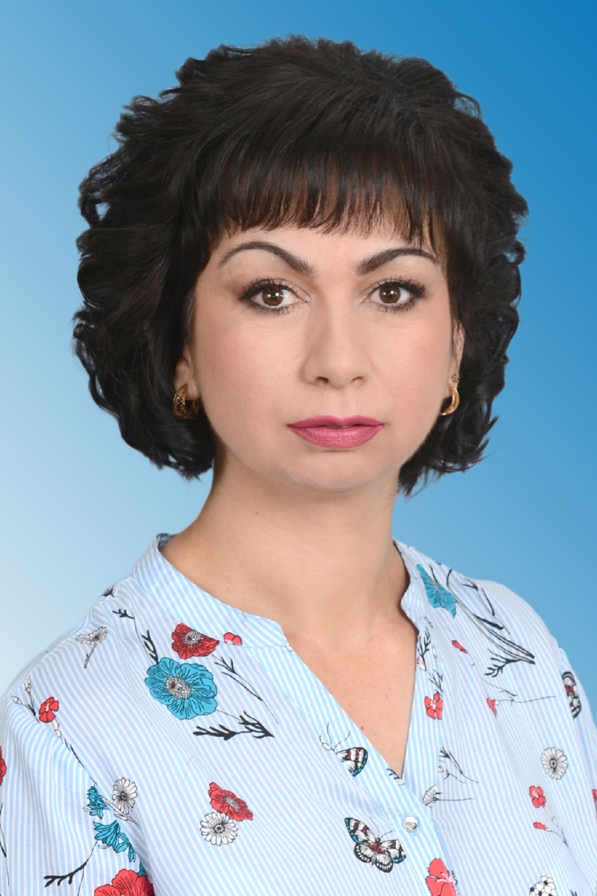
направление «педагоги-стажисты– молодые педагоги»
Кислицкая Домникия Александровна
(воспитатель высшей квалификационной
категории,
стаж работы 24 года-
Новак Наталья Владимировна(менее 5 лет)

Slide 18
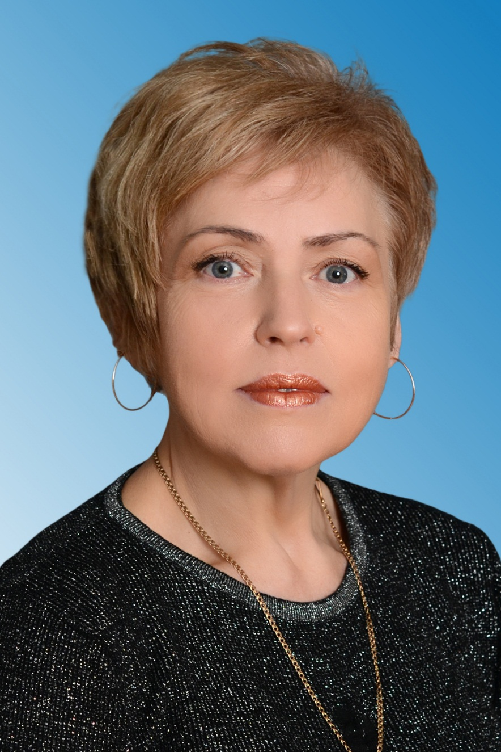
Королева Ирина Александровна, воспитатель высшей квалификационной категории, 31 год стаж работы.
Шульгина Ирина Владимировна
(стаж работы 1 год).

Slide 19
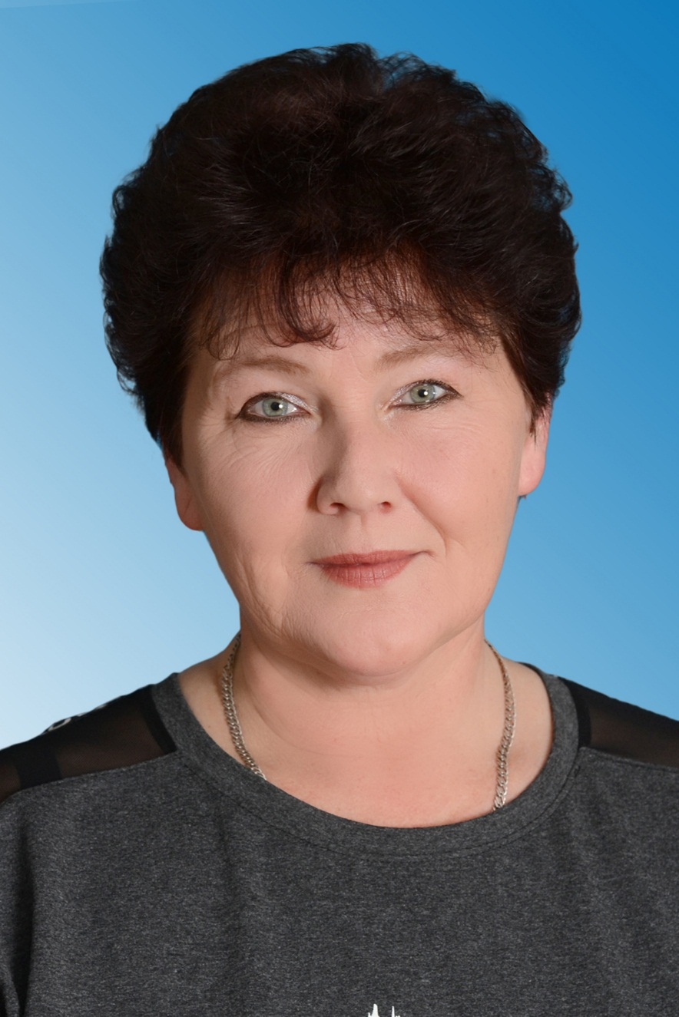
Направление :
наставник для старшего поколения
(обучении технологии ИКТ)
Белашова Татьяна Анатольевна, воспитатель высшей квалификационной категория, стаж работы-15 лет
-Еникеева Ирина Викторовна, воспитатель высшей квалификационной категории, стаж работы 39 лет.

Slide 20
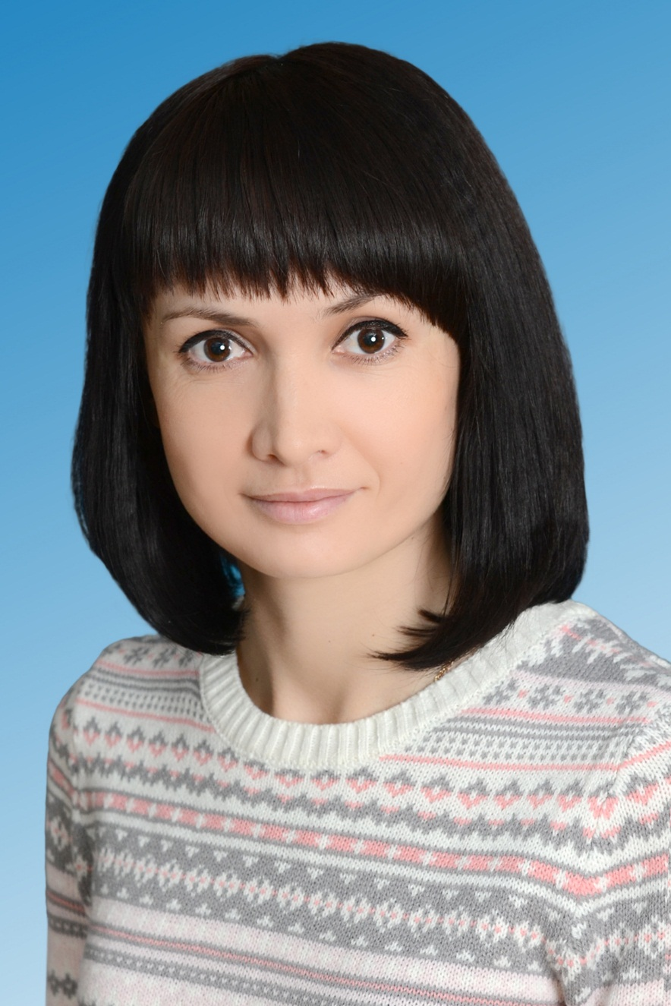
Бердник Марина Владимировна,
инструктор по физической культуре
высшей категории, стаж работы-14 лет
- Якутенко Виктория Александровна, инструктор по физической культуре
МДОБУ д/с №38 МО Кореновский район.

Slide 21
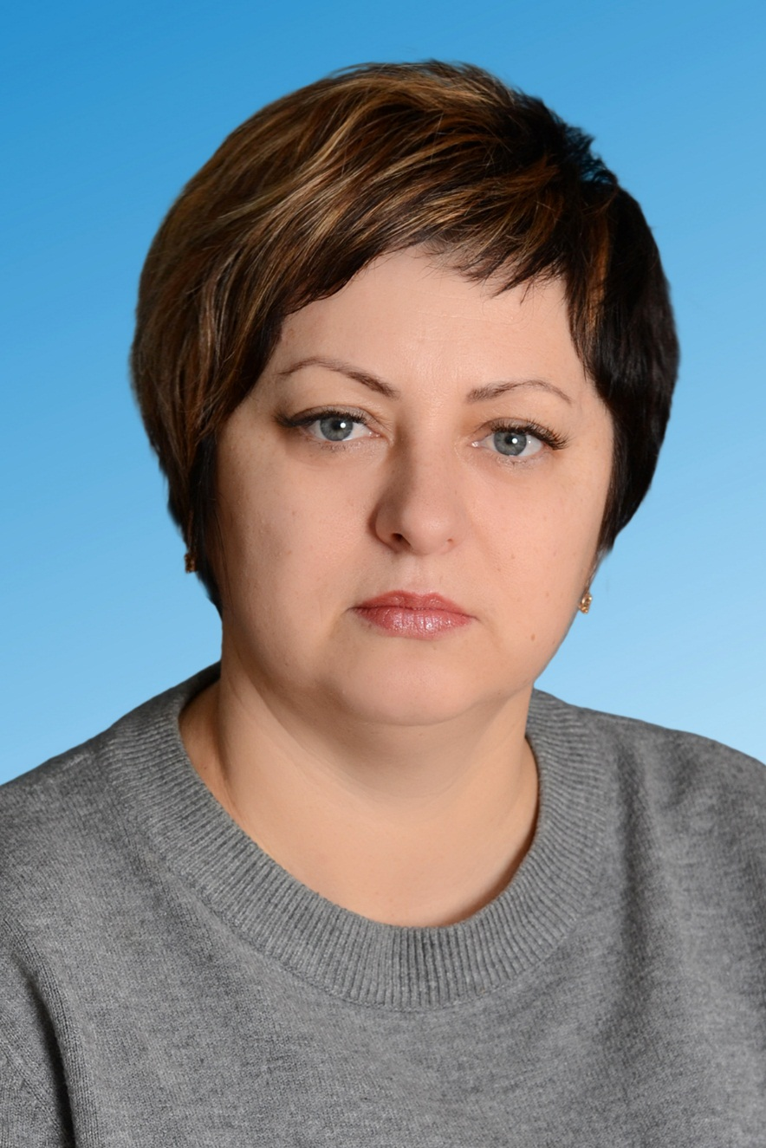
Палий Лариса Михайловна, музыкальный руководитель высшей квалификационной категории, стаж работы 26 лет -
Кизим Наталья Викторовна музыкальный руководитель
МДОБУ д/с №25 МО Кореновский район

Slide 22
МЕРОПРИЯТИЯ И ОТЧЕТНОСТЬ В ХОДЕ НАСТАВНИЧЕСТВА
Отчет наставника о результатах работы молодого специалиста на педсоветах и педчасах.
Отчет молодого специалиста о процессе прохождения наставничества и работе наставника с целью планирования дальнейшей работы.

Slide 23
Результаты работы наставников:
создана система работы, которая объединяет деятельность молодого педагога и наставника;
применяются эффективные формы и методы работы, которые содействуют дальнейшему профессиональному становлению молодого специалиста;
молодой воспитатель ведет работу по самообразованию, что позволяет ему пополнять и конкретизировать свои знания, осуществлять анализ возникающих в работе с детьми ситуаций;
у молодого педагога формируется потребность в постоянном пополнении педагогических знаний, гибкость мышления, умение моделировать и прогнозировать образовательного процесса;
молодому воспитателю обеспечена необходимая помощь и поддержка на самом трудном этапе вхождения в новый коллектив и профессию;
Участие молодых педагогов в профессиональных конкурсах и в открытых НОД на РМО,

Slide 24
Профессиональная активность педагогов
7 победителей краевого конкурса «Лучшие педагогические работники дошкольного образования»,
2 победителя муниципального конкурса «Лучшие педагогические работники дошкольного образования»,
1 лауреат и 5 участников краевого конкурса «Воспитатель года Кубани».
67% педагогов имеют высшую и первую категории.

Slide 25
Обучая других ,
учимся сами!

